Slide 1
Развивающая Предметно-пространственная среда в средней группе

Slide 2
Эта группа «Смешарики» зовется Хорошо здесь ребяткам живется Все молодцы, да удальцы, Есть танцоры, есть певцы. Обаятельные и самостоятельные, Говорливые и спокойные, Все уважения достойные.

Slide 3
Предметно – пространственная развивающая среда группы организована с учѐтом требований ФГОС, где чѐтко прослеживаются все пять образовательных областей:
социально-коммуникативная,
познавательная,
речевая,
художественно-эстетическая,
физическая.

Slide 4
Художественно — эстетическое развитие.
Художественно-эстетическое воспитание направлено на развитие у ребенка любви к прекрасному, обогащение его духовного мира, развитие воображения, эстетических чувств, эстетического отношения к окружающей действительности.

Slide 5
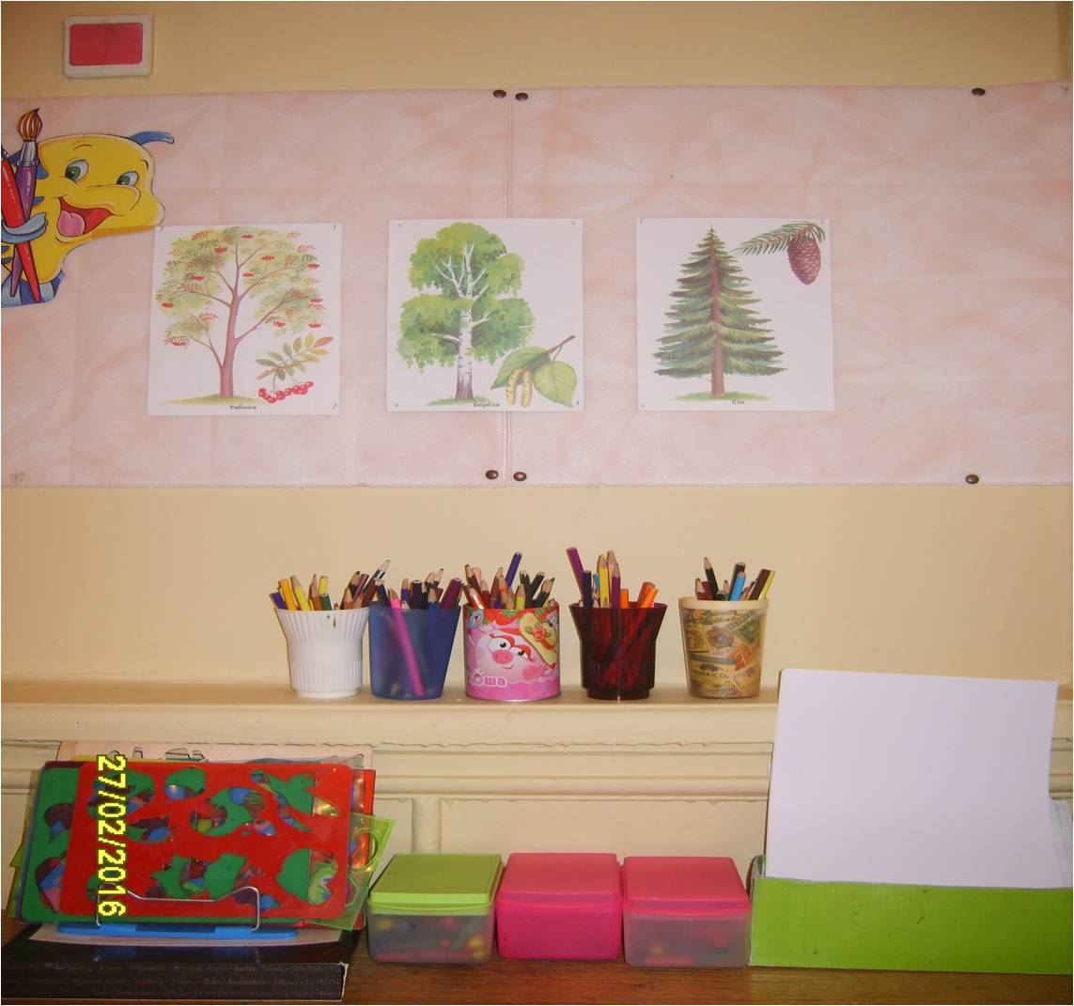
Центр изобразительной деятельности
В данном центре находится материал и оборудование для художественно-творческой деятельности: рисования, лепки и аппликации (бумага ,трафареты, картон, краски, кисти, клей, карандаши, салфетки, ножницы, раскраски, пластилин, дидактические игры и т. п.).

Slide 6
Художником может быть я и не стану, Но вот рисовать, я люблю! Альбомы и ручки, мелки и тетради Всё в этом центре я найду!

Slide 7
Центр музыкально-театральный
Это важный объект развивающей среды, поскольку именно театрализованная деятельность помогает сплотить группу, объединить детей интересной идеей. В театре дошкольники раскрываются, демонстрируя неожиданные грани своего характера. Здесь размещаются ширма, различные виды театров. Дети — большие артисты, поэтому с радостью участвуют в постановках и с удовольствием выступают в роли зрителей. Он представлен различного вида театрами (кукольный, настольный, бибабо, пальчиковый). Здесь размещены маски, атрибуты для разыгрывания сказок. Музыкальное развитие ребёнка сводится не только к занятиям с педагогом, но и возможностью самостоятельно играть, импровизировать, свободно музицировать. Для этого в нашей группе создан музыкальный центр «Веселые нотки». Который помогает моим воспитанникам переносить полученный на музыкальных занятиях опыт в другие условия, помогает утвердиться чувству уверенности в себе, активности, инициативе.

Slide 8
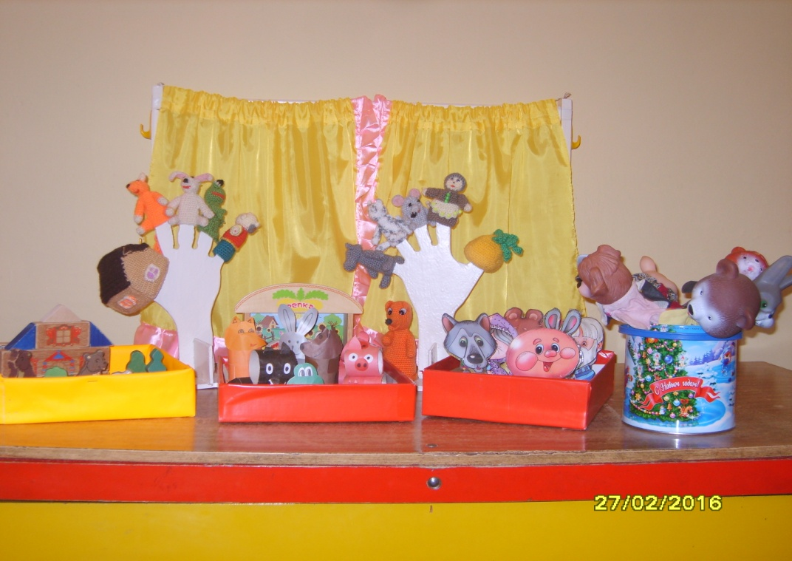
Театр, словно чародей, волшебник, Своею палочкой волшебной проведя, И вот ребёнок, скромный и застенчивый, Сегодня вдруг играет короля.
Любим все мы выступать, и на музыкальных инструментах играть.

Slide 9
Речевое развитие
Речевое развитие включает в себя владение речью как средством общения и культуры; обогащение активного словаря; развитие связной, грамматически правильной диалогической и монологической речи; развитие речевого творчества; развитие звуковой и интонационной культуры речи, фонематического слуха; знакомство с книжной культурой, детской литературой, понимание на слух текстов различных жанров детской литературы; формирование звуковой аналитико-синтетической активности как предпосылки обучения грамоте.

Slide 10
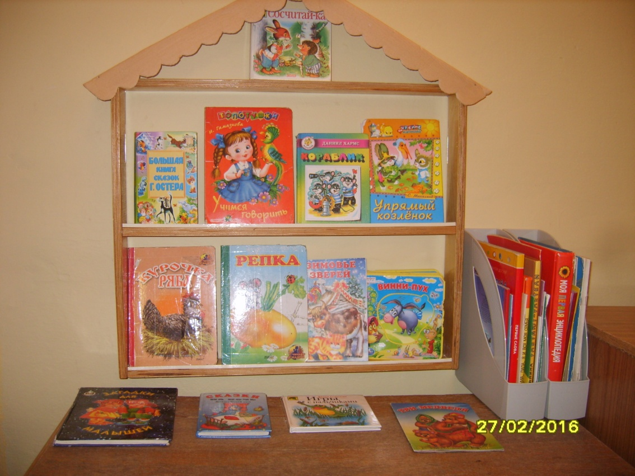
Центр «Мир книги» Включает в себя книжный уголок. Содержание книжного уголка соответствует возрастным особенностям детей. В нем находятся книги с художественными произведениями детских писателей, сказками. В книжном уголке имеются фотографии писателей, с творчеством которых дети знакомятся и их литературные произведения.
Здесь разные книжки на полках живут. Детишкам желающим многое знать, Могут о многом они рассказать! Сказки здесь покажем вам, «Три медведя», «Колобок» Или даже «Теремок».

Slide 11
Социально-коммуникативное развитие
Социально-коммуникативное развитие направлено на усвоение норм и ценностей, принятых в обществе, включая моральные и нравственные ценности; развитие общения и взаимодействия ребенка со взрослыми и сверстниками; становление самостоятельности, целенаправленности и саморегуляции собственных действий; развитие социального и эмоционального интеллекта, эмоциональной отзывчивости, сопереживания, формирование готовности к совместной деятельности со сверстниками, формирование уважительного отношения и чувства принадлежности к своей семье и к сообществу детей и взрослых в Организации; формирование позитивных установок к различным видам труда и творчества; формирование основ безопасного поведения в быту, социуме, природе.

Slide 12
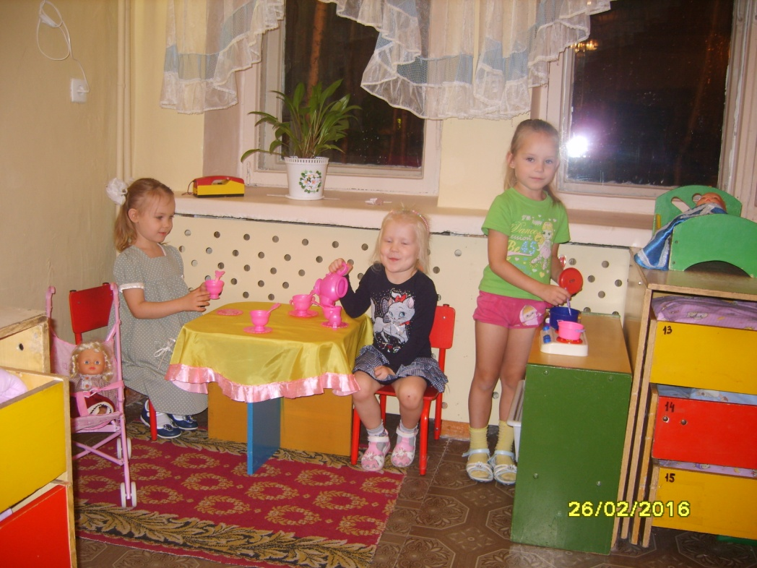
Центре «Сюжетно – ролевых игр»
Оборудование и пособия размещены таким образом, чтобы дети могли легко подбирать игрушки, комбинировать их «под свои игровые творческие замыслы». В связи с тем, что игровые замыслы старших дошкольников весьма разнообразны, вся игровая стационарная мебель используется многофункционально для различных сюжетно-ролевых игр.
А вот здесь у нас живут
Куклы, зайцы, мишки.
Ждут, когда же ним придут
Мамочки-малышки.

Slide 13
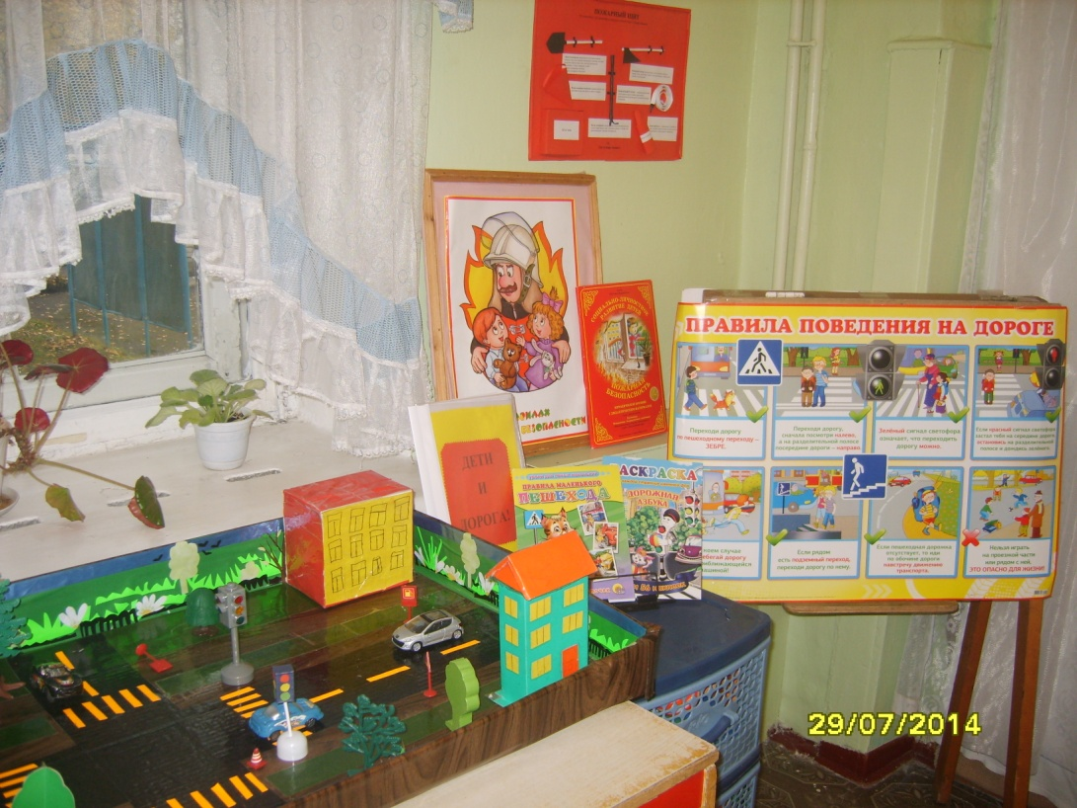
Центр «Безопасности»
Отражает безопасность дома, на улице (ПДД) и пожарную безопасность. Он оснащён необходимыми атрибутами, игрушками, дидактическими играми. Хорошим дидактическим пособием служит специально оборудованный столик с разметкой улиц и дорог, и дополнительным набором мелкого строительного материала и дорожных знаков.
Лучше нет велосипеда –
Едет он быстрей мопеда!
Не забудь, что тут дорога,
Где машин всегда так много!
Поезжай во двор скорей,
Покатай своих друзей!

Slide 14
Физическое развитие.
Физическое развитие включает в себя приобретение опыта в следующих видах деятельности детей: двигательной, в том числе связанной с выполнением упражнений, направленных на развитие таких физических качеств, как координация и гибкость; способствующих правильному формированию опорно-двигательной системы организма, развитию равновесия, координации движения, крупной и мелкой моторики обеих рук, а также с правильным, не наносящем ущерба организму, выполнением основных движений (ходьба, бег, мягкие прыжки, повороты в обе стороны), формирование начальных представлений о некоторых видах спорта, овладение подвижными играми с правилами; становление целенаправленности и саморегуляции в двигательной сфере; становление ценностей здорового образа жизни, овладение его элементарными нормами и правилами (в питании, двигательном режиме, закаливании, при формировании полезных привычек и др.)

Slide 15
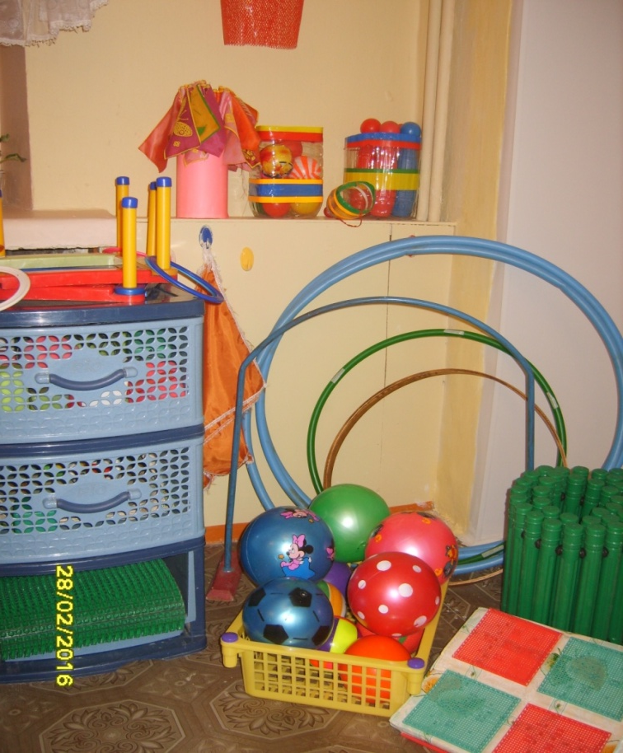
Центр «Если хочешь быть здоров!»
Этот центр содержит в себе как традиционное физкультурное оборудование, так и нетрадиционное (нестандартное), изготовленное руками педагогов и родителей. Данное оборудование направлено на развитие физических качеств детей — ловкости, меткости, глазомера, быстроты реакции, силовых качеств. Данный Центр пользуется популярностью у детей, поскольку реализует их потребность в двигательной активности. Увеличение двигательной активности оказывает благоприятное влияние на физическое и умственное развитие, состояние здоровья детей.
Надо всем нам постараться
И привычку завести
Физкультурой заниматься
Чтоб здоровыми расти!

Slide 16
Познавательное развитие.
Познавательное развитие предполагает развитие интересов детей, любознательности и познавательной мотивации; формирование познавательных действий, становление сознания; развитие воображения и творческой активности; формирование первичных представлений о себе, других людях, объектах окружающего мира, о свойствах и отношениях объектов окружающего мира (форме, цвете, размере, материале, звучании, ритме, темпе, количестве, числе, части и целом, пространстве и времени, движении и покое, причинах и следствиях и др.), о малой родине и Отечестве, представлений о социокультурных ценностях нашего народа, об отечественных традициях и праздниках, о планете Земля, как общем доме людей, об особенностях её природы, многообразии стран и народов мира.

Slide 17
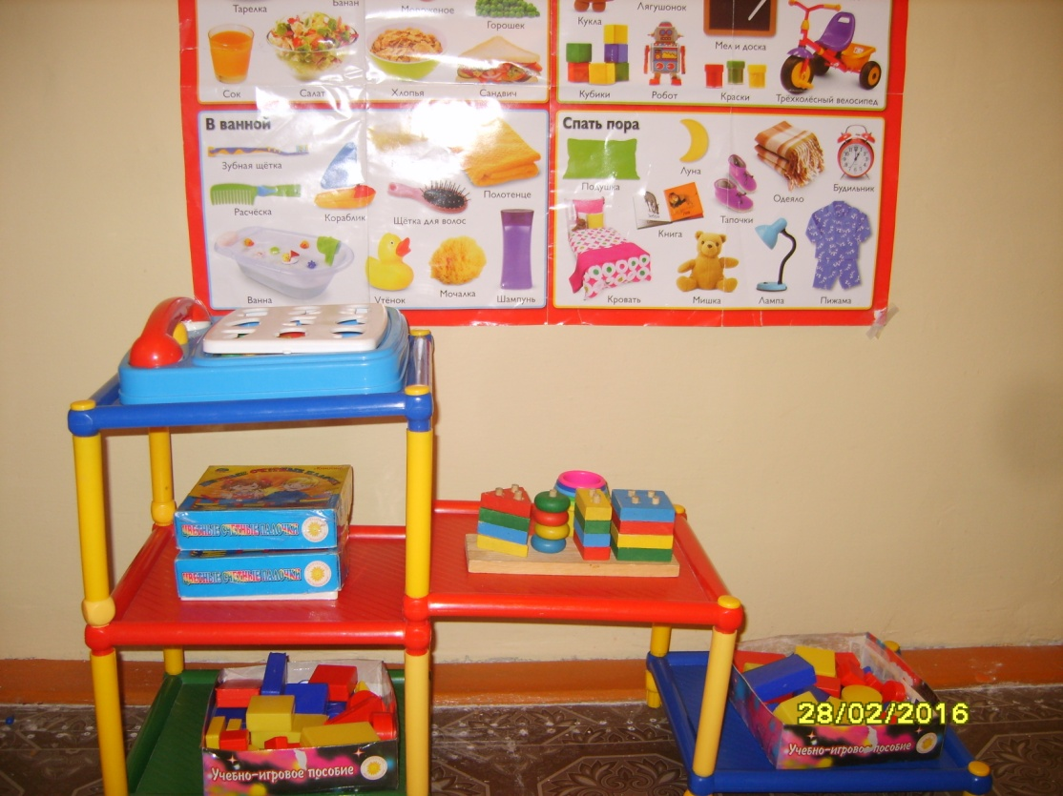
Центр сенсорного и математического развития
Математика
Учит нас она считать
И фигуры узнавать.
Объясняет цифры, знаки,
И задачки как решать!
Знать где лево, а где право
Знать длинну и ширину.
Понимать значение: "равный",
"Больше", "меньше", высоту.
Математика - точна,
Дети любят всё считать,
Нужно только понимать!

Slide 18
Центр конструктивной деятельности
В группе расположен центр строительно-конструктивных игр, в котором в большом разнообразии представлены различные виды и формы конструкторов. Центр дополнен мелкими игрушками для обыгрывания. Мобильность данного центра позволяет детям разворачивать сюжет игры за его пределами. Это позволяет нашим детям комфортно чувствовать себя в любом уголке группы.
Вот идёт строительство, строятся дома. Вам создадут комфорт и уют строители всегда.

Slide 19
Центр природы
Отмечая погоду в календаре, дети закрепляют знания, полученные в ходе наблюдений в природе.
Зимой и осенью без листьев
Стоят деревья во дворе!
Трава завяла, нет и птичек,
И стало скучно детворе!

Slide 20
Развивающая предметно – пространственная среда группы обеспечивает возможность общения и совместной деятельности детей, взрослых, содержательно насыщена, трансформируема, вариативна, доступна и безопасна.

Slide 21
Спасибо за внимание!

